Slide 1
奉仕プロジェクト部門（青少年奉仕）
インターアクト委員会
２０２５－２０２６年度事業計画

Slide 2
奉仕プロジェクト部門（青少年奉仕） インターアクト委員会
２０２５－２０２６年度事業計画
インターアクトクラブ
ロータリークラブ提唱の下、１２～１８歳までの青少年男女が
社会奉仕、国際理解、指導力育成に寄与した
世界的な友好の精神の中で、相共に活動する機会を得ること
活動は、主に学校あるいは地域社会を基盤として結成
「インターアクト（インターナショナル＋アクション）」
に示されるように、世界的な青少年ネットワークとして発展

Slide 3
奉仕プロジェクト部門（青少年奉仕） インターアクト委員会
２０２５－２０２６年度事業計画
インターアクトクラブ
主な目標
１ 指導力と優れた人格の育成
２ 他者を尊敬し、進んで助ける態度
３ 各人の責任を果たすことや一生懸命努力することの価値の理解
４ 国際理解と親善の推進
以上の目標に照らし合わせ、先輩たちが築いて来られた礎を基に、
創造性に富んだ奉仕の考え方を持ち、地域、社会へ
幅広い奉仕活動となるよう進めて行きたい

Slide 4
奉仕プロジェクト部門（青少年奉仕） インターアクト委員会
２０２５－２０２６年度事業計画
国際ロータリー第２７４０地区（佐賀・長崎）の現況
・１０ある各グループに最低１つのインターアクトクラブが存在。
・クラブ数は２１、インターアクターは３００名以上。
・ほとんどは高校のボランティア活動を主とする部活動の位置づけ。

Slide 5
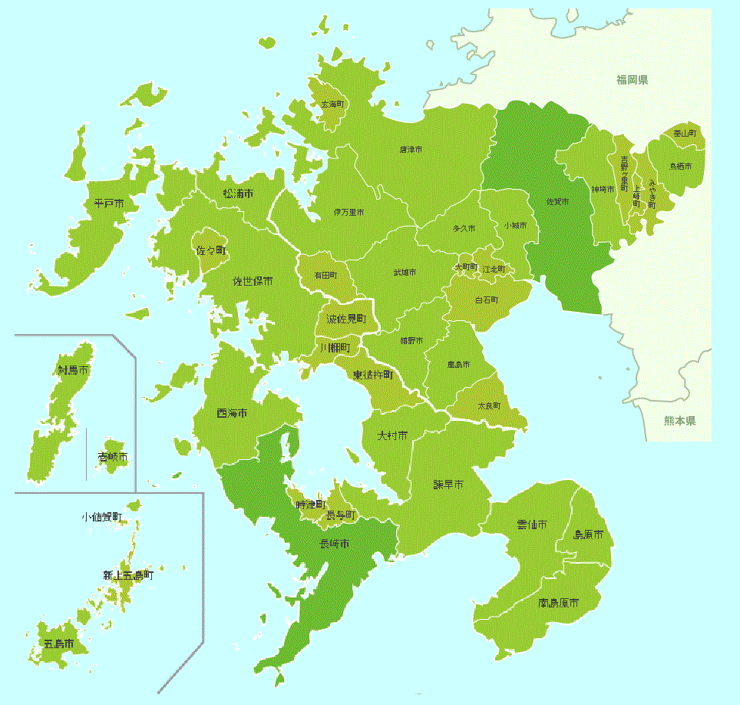
西海学園高校インターアクトクラブ
提唱：佐世保RC
唐津西高校インターアクトクラブ
提唱：唐津RC
聖和女子学院高校インターアクト部
提唱：佐世保南RC
佐賀清和高校インターアクト部
提唱：佐賀RC
E.J.キングスクール
提唱：佐世保南RC
佐賀女子高校インターアクト部
提唱：佐賀北RC
奉仕プロジェクト部門（青少年奉仕） インターアクト委員会
２０２５－２０２６年度事業計画
佐世保工業高専インターアクトクラブ
提唱：佐世保北RC
牛津高校インターアクトクラブ
提唱：牛津RC
大村工業高校インターアクト同好会
提唱：大村北RC
有田工業高校インターアクト部
提唱：有田RC
純心女子高校インターアクトクラブ
提唱：長崎中央RC
活水高校インターアクトクラブ
提唱：長崎出島RC
向陽高校インターアクトクラブ
提唱：大村RC
長崎女子商業高校インターアクトクラブ
提唱：長崎南RC
大村城南高校インターアクトクラブ
提唱：大村東RC
長崎女子高校インターアクトクラブ
提唱：長崎RC
鎮西学院高校インターアクトクラブ
提唱：諫早北RC
海星高校インターアクト部
提唱：長崎西RC
島原中央高校インターアクトクラブ
提唱：島原RC
五島高校インターアクト部
提唱：福江中央RC
諫早農業高校インターアクトクラブ
提唱：諫早RC

Slide 6
奉仕プロジェクト部門（青少年奉仕） インターアクト委員会
２０２５－２０２６年度事業計画
２０２５－２０２６年度事業計画
２０２５年７月２６日 地区インターアクト年次大会
２０２５年９月ころ 前期指導者研修
２０２６年１月ころ 後期指導者研修
２０２６年５月ころ 全国インターアクト研究会

Slide 7
奉仕プロジェクト部門（青少年奉仕） インターアクト委員会
２０２５－２０２６年度事業計画
地区インターアクト年次大会
地区内のインターアクトクラブが一堂に集い、社会奉仕や国際理解へ
の学びを得たり、相互理解を高めるための交流を行ったりする大会
近年は１日、午前中に基調講演、午後からは分科会が開かれる構成
地区委員会は、その中で、地区内のインターアクトクラブの年間活動
に対する表彰対象校の募集、選考及び発表並びに大会講評を担当

Slide 8
奉仕プロジェクト部門（青少年奉仕） インターアクト委員会
２０２５－２０２６年度事業計画
地区インターアクト年次大会
【参考】２０２４－２０２５年度
２０２４年８月２４日 ＠シーハットおおむら
大会テーマ「自他共栄」 一人の価値よりみんなで作る存在感
ホスト校：大村・向陽高校（提唱：大村ＲＣ）
コ・ホスト校： 大村工業高校（提唱：大村北ＲＣ）
： 城南高校（提唱：大村東ＲＣ）

Slide 9
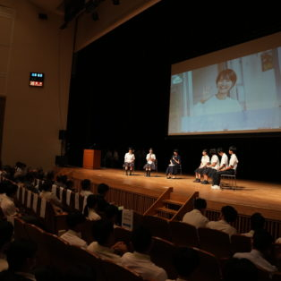
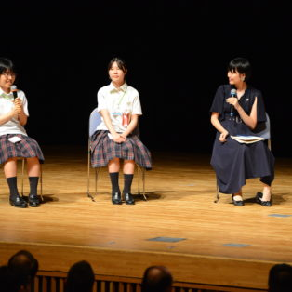
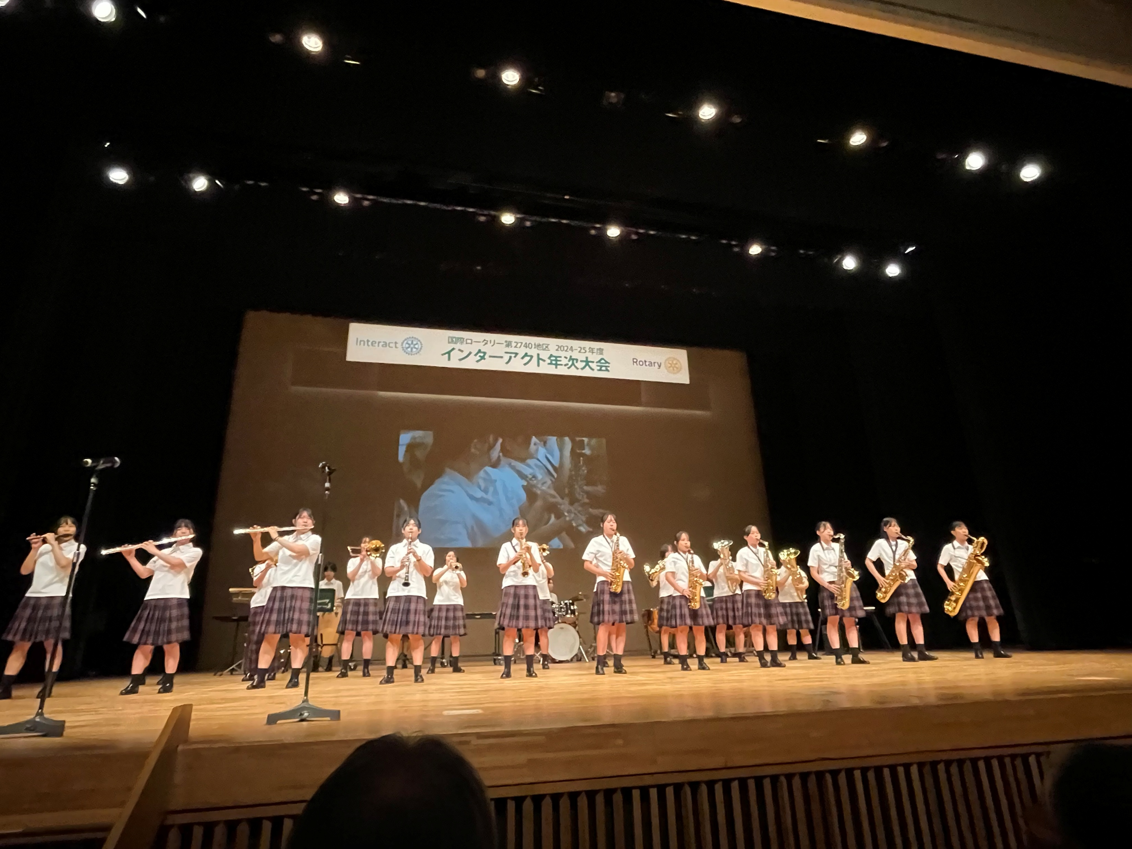
奉仕プロジェクト部門（青少年奉仕） インターアクト委員会
２０２５－２０２６年度事業計画
地区インターアクト年次大会
【参考】２０２４－２０２５年度
・基調講演 「かわいそうはもう古い！」 ・向陽高等学校
講師： 田中れいか 様 音楽部・合唱部

Slide 10
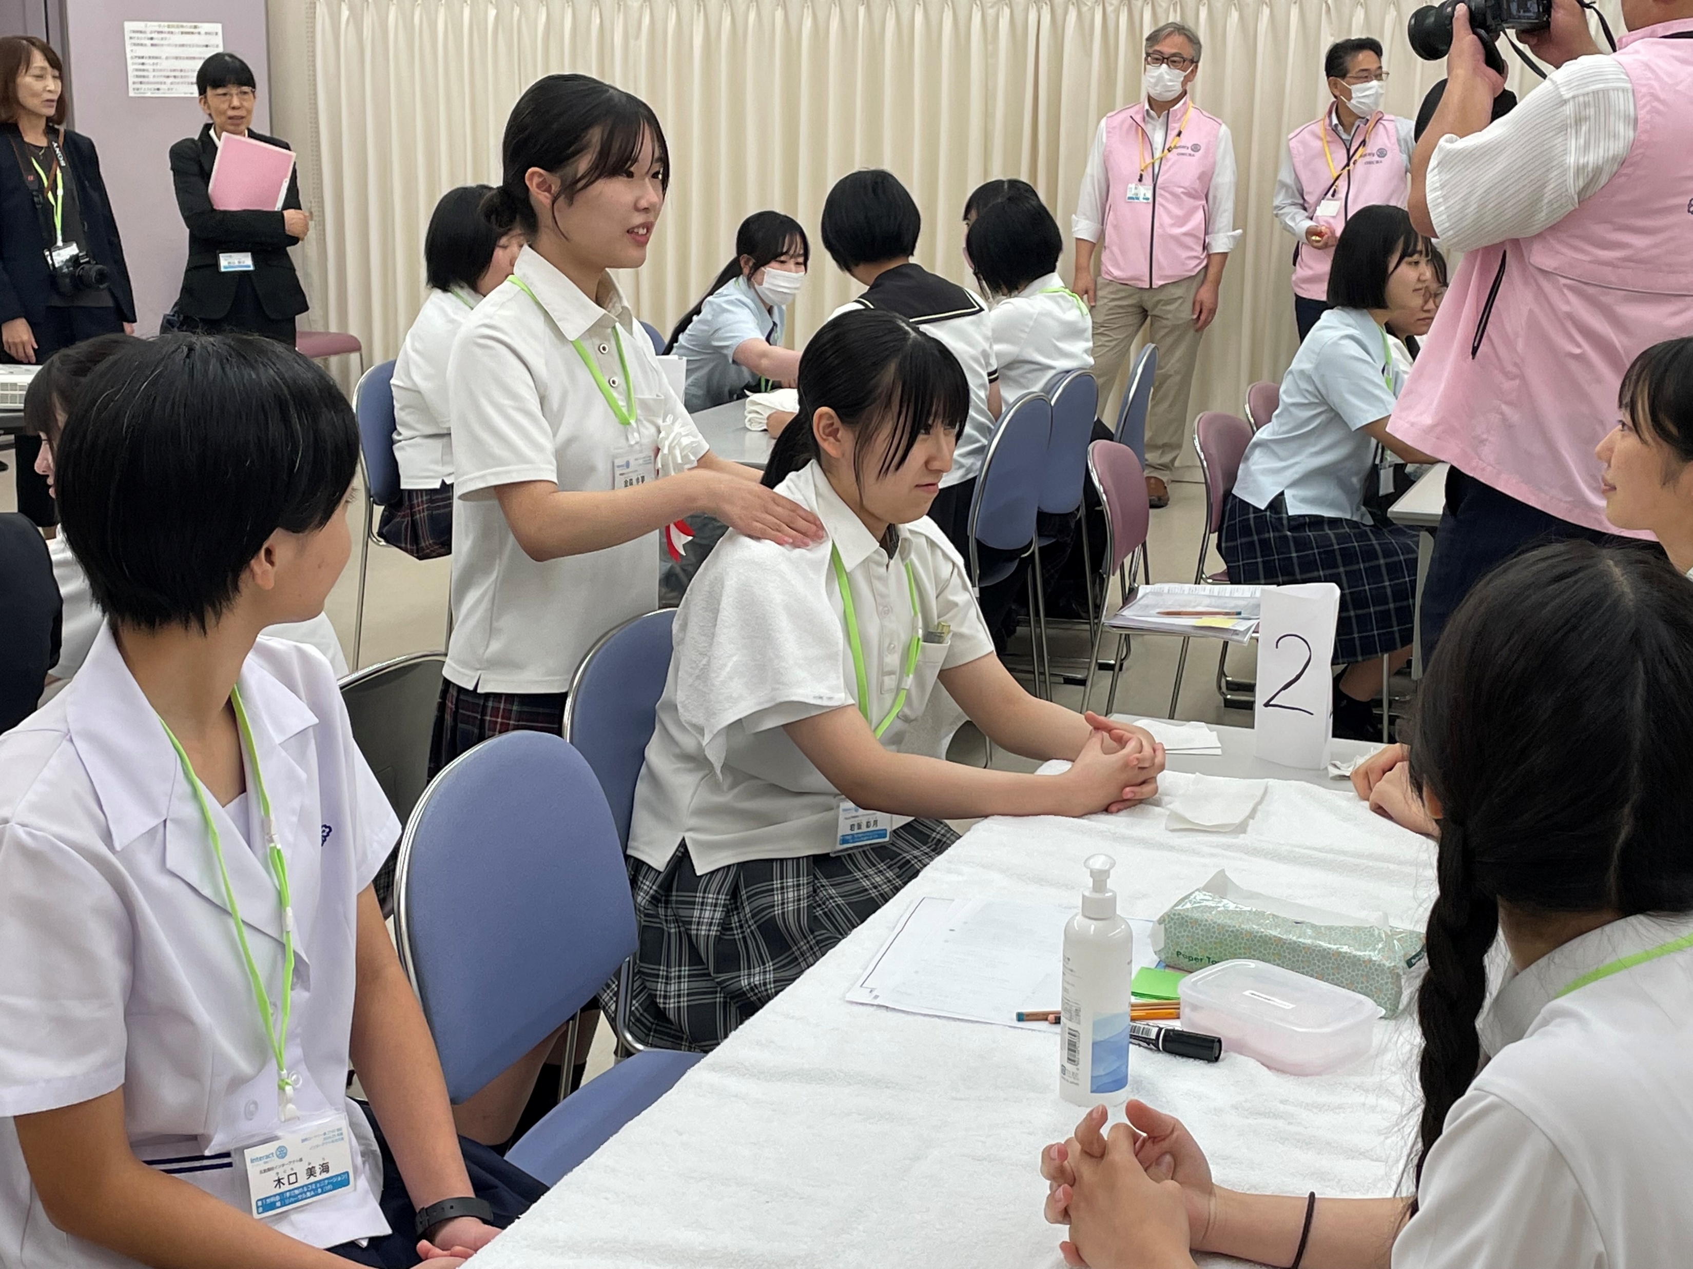
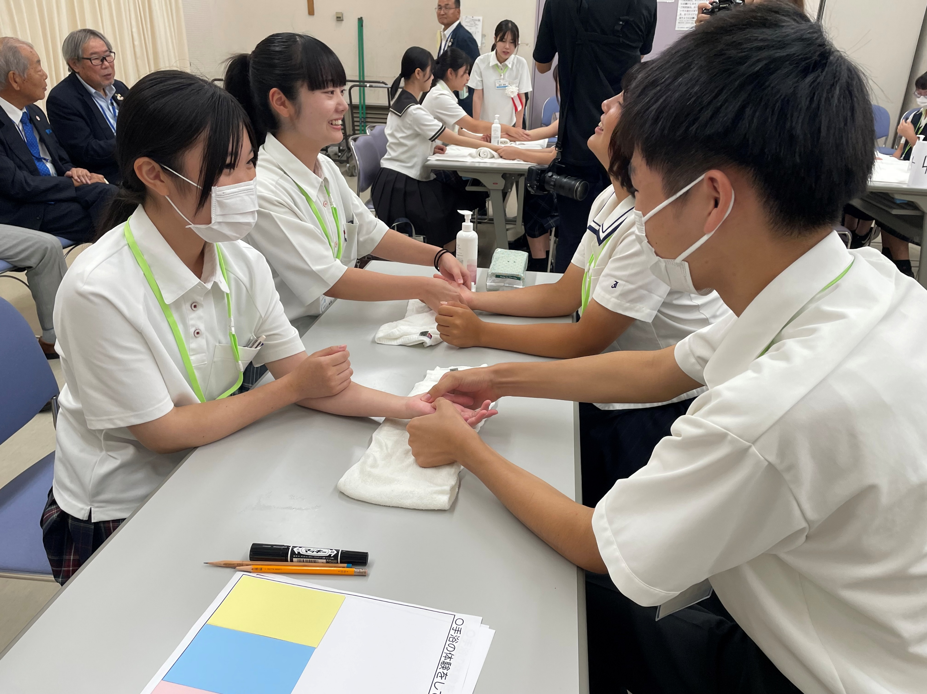
奉仕プロジェクト部門（青少年奉仕） インターアクト委員会
２０２５－２０２６年度事業計画
地区インターアクト年次大会
【参考】２０２４－２０２５年度
・第１分科会 「手で触れるコミュニケーション」
（全ての人に健康と福祉を）

Slide 11
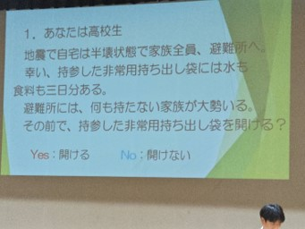
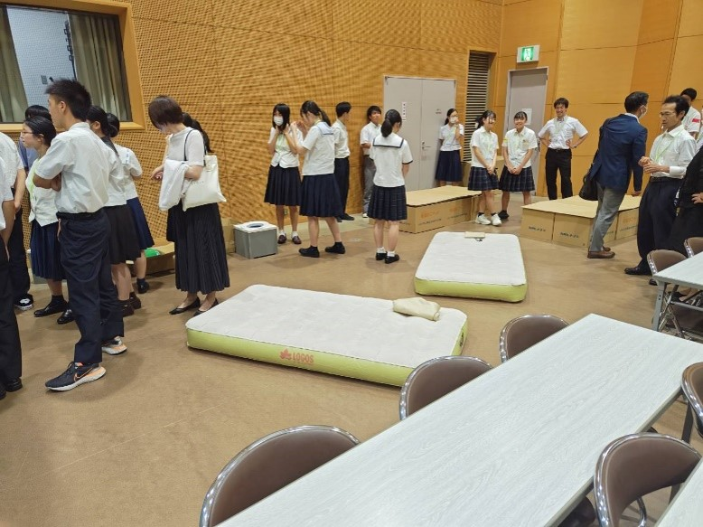
奉仕プロジェクト部門（青少年奉仕） インターアクト委員会
２０２５－２０２６年度事業計画
地区インターアクト年次大会
【参考】２０２４－２０２５年度
・第２分科会 「私たちに出来る防災とは何か」
（減災へのチャレンジ/気候変動に対し最小限に抑える）

Slide 12
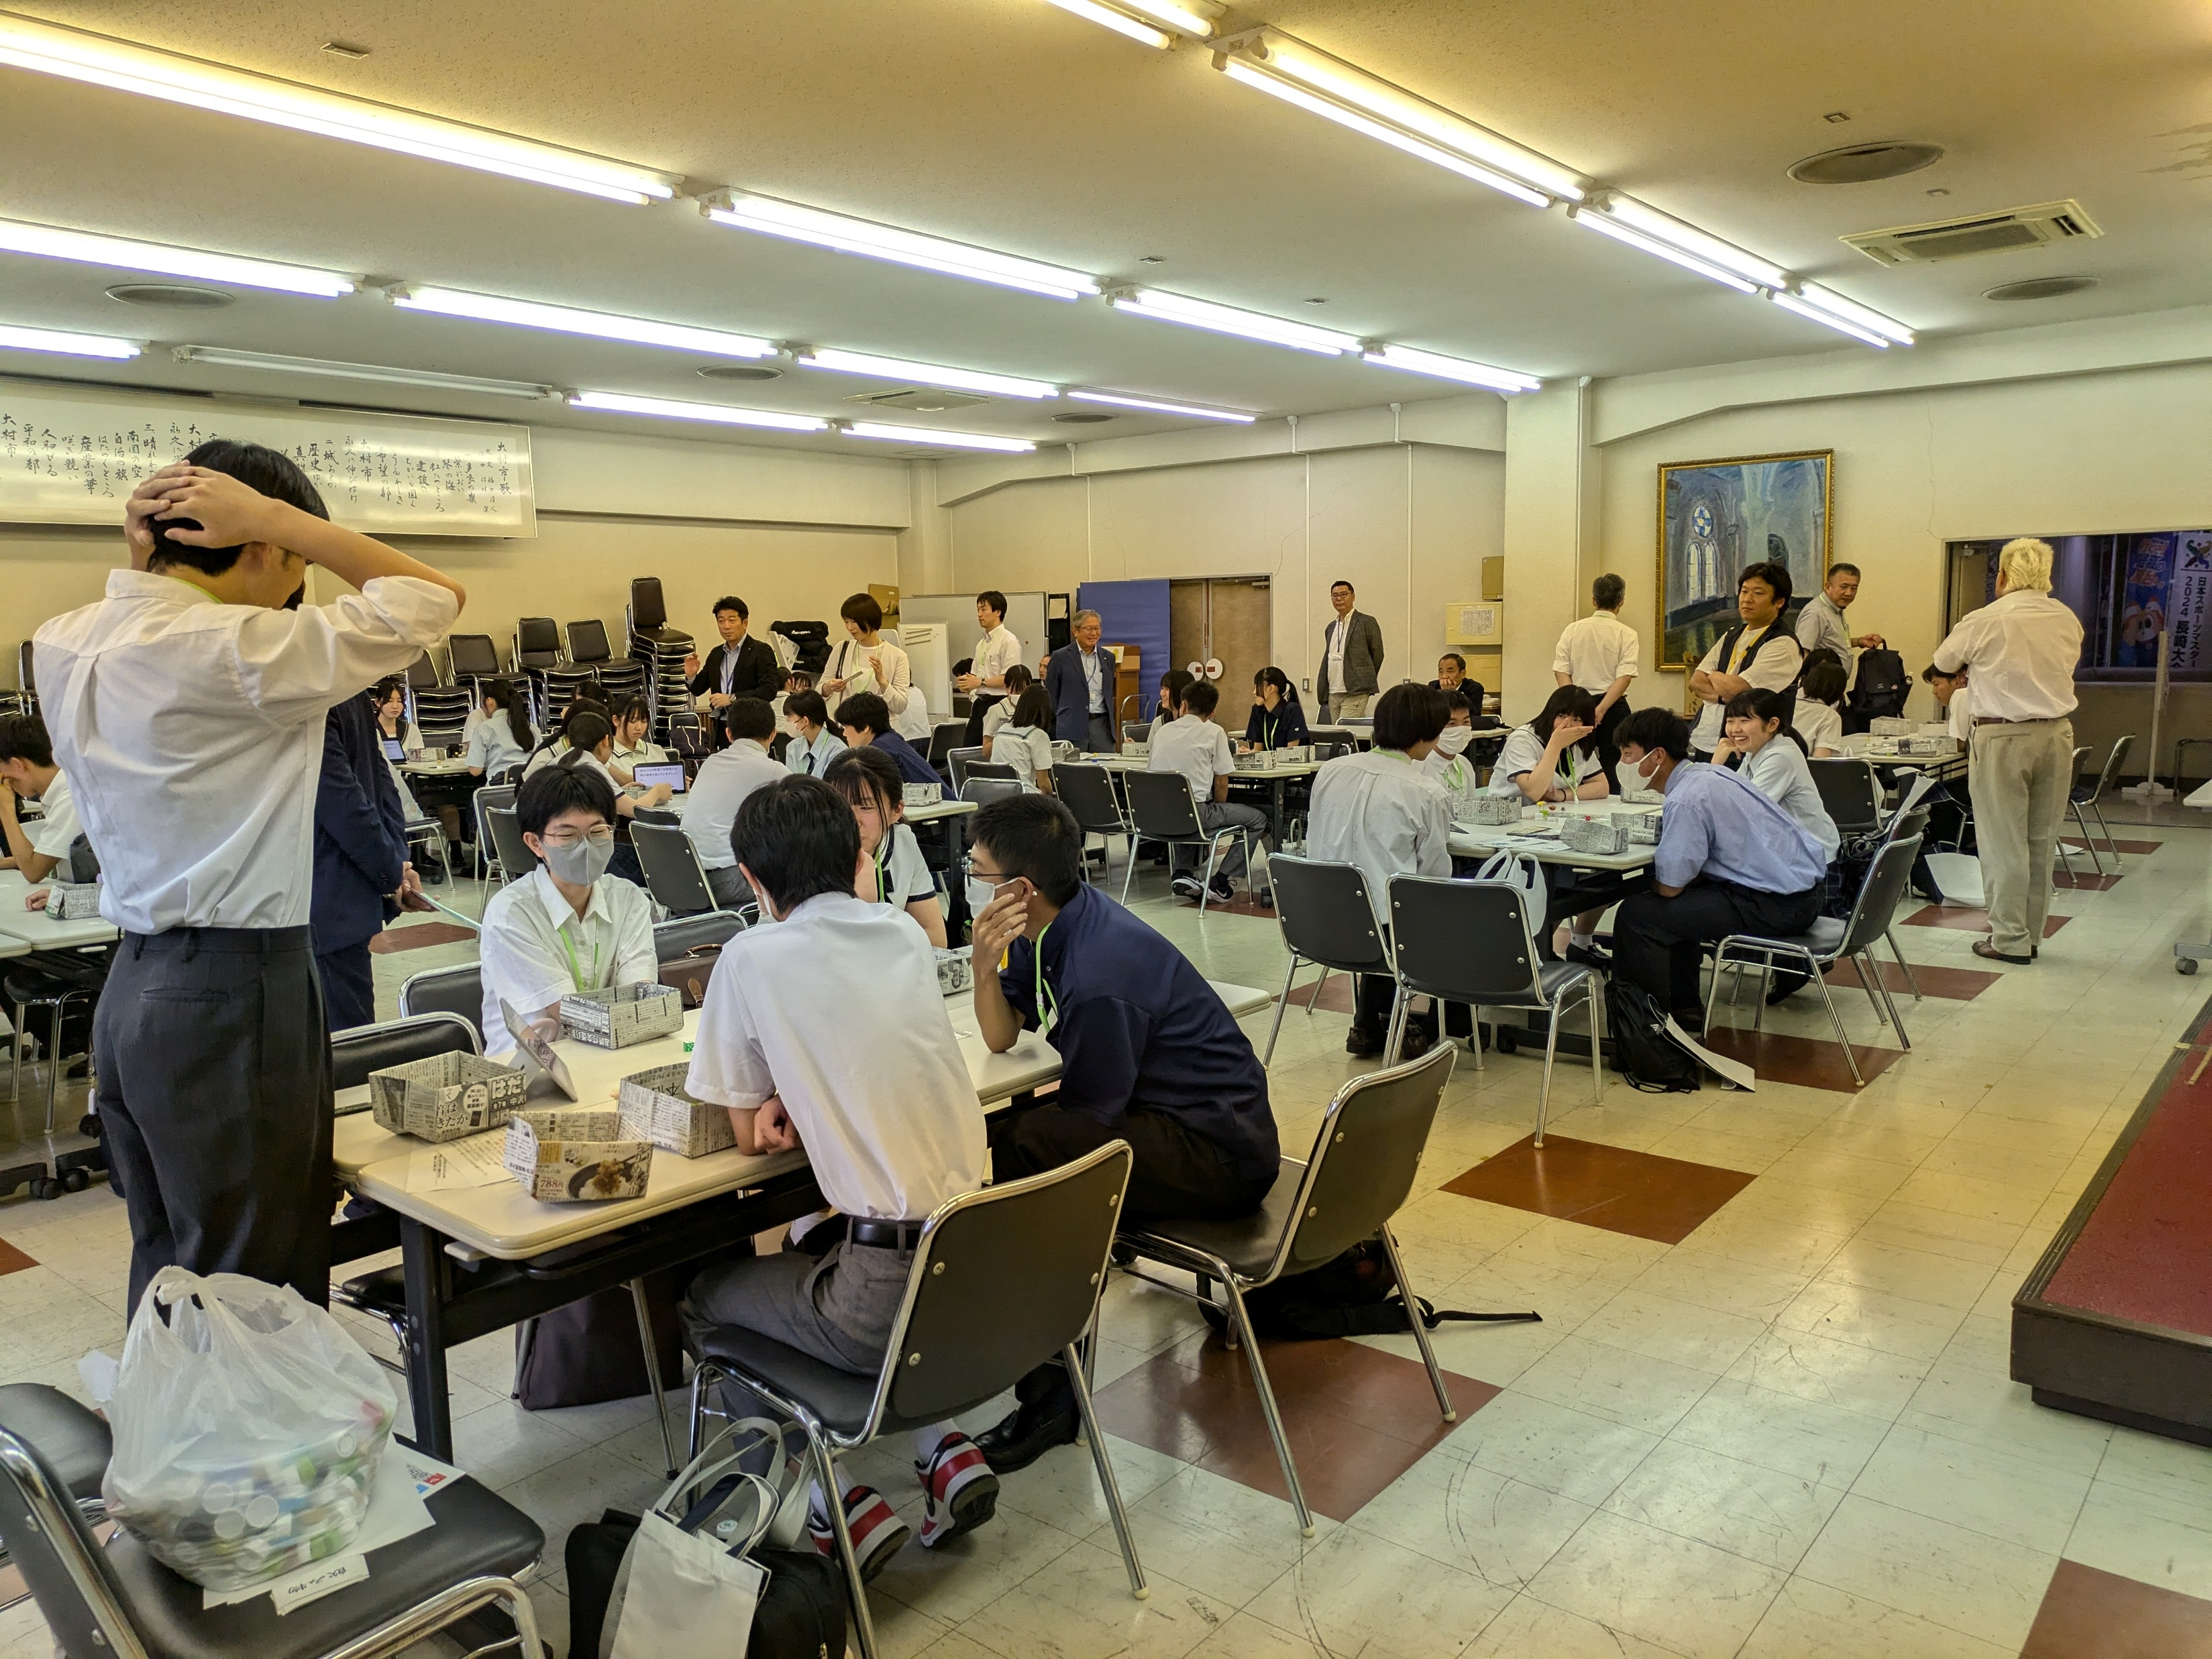
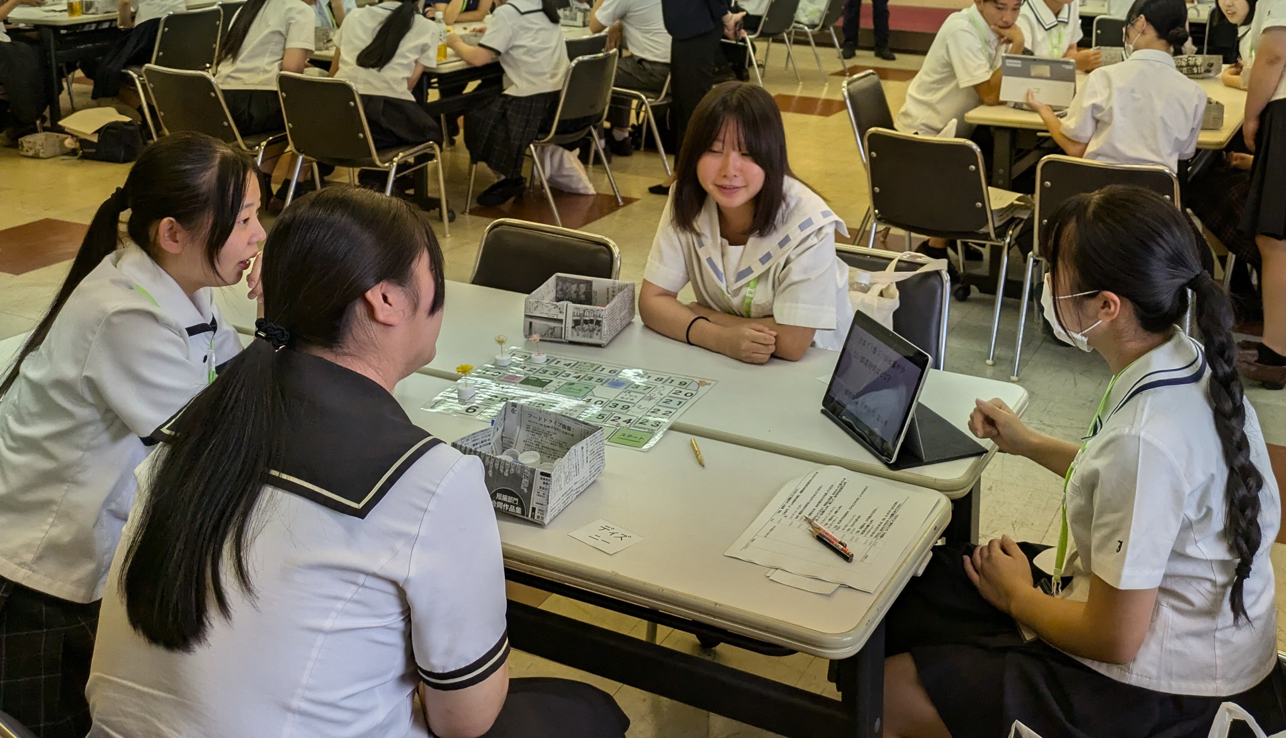
奉仕プロジェクト部門（青少年奉仕） インターアクト委員会
２０２５－２０２６年度事業計画
地区インターアクト年次大会
【参考】２０２４－２０２５年度
・第３分科会 「想像しよう。私たちの町の未来」
（ゴミ問題から考える）

Slide 13
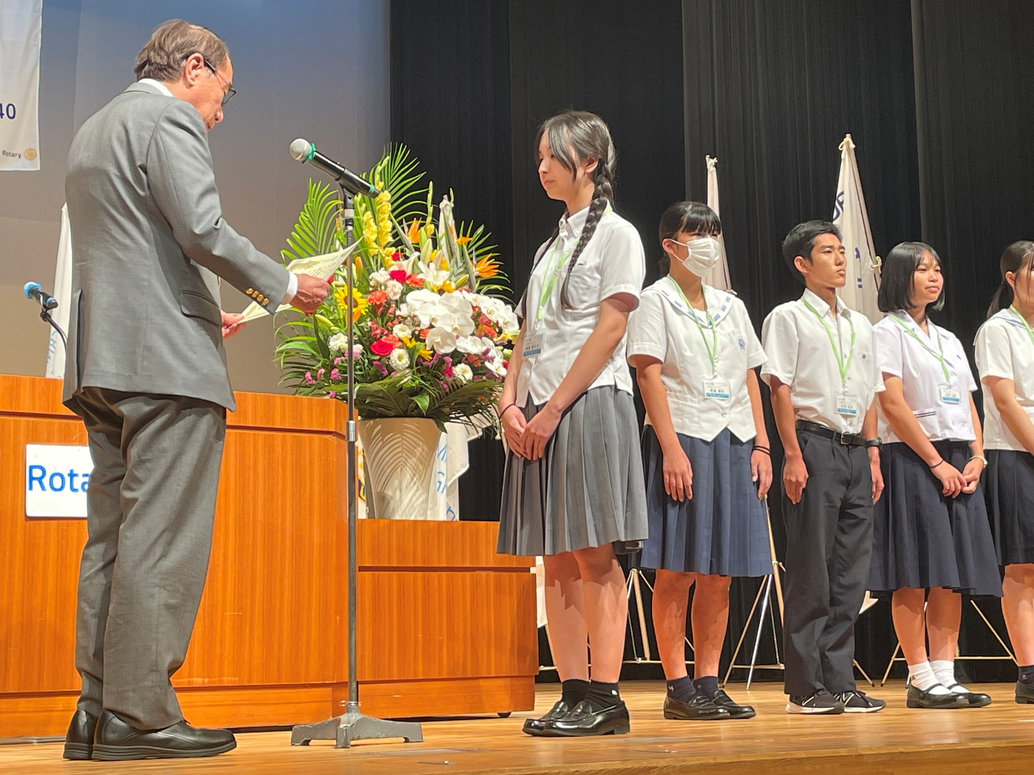
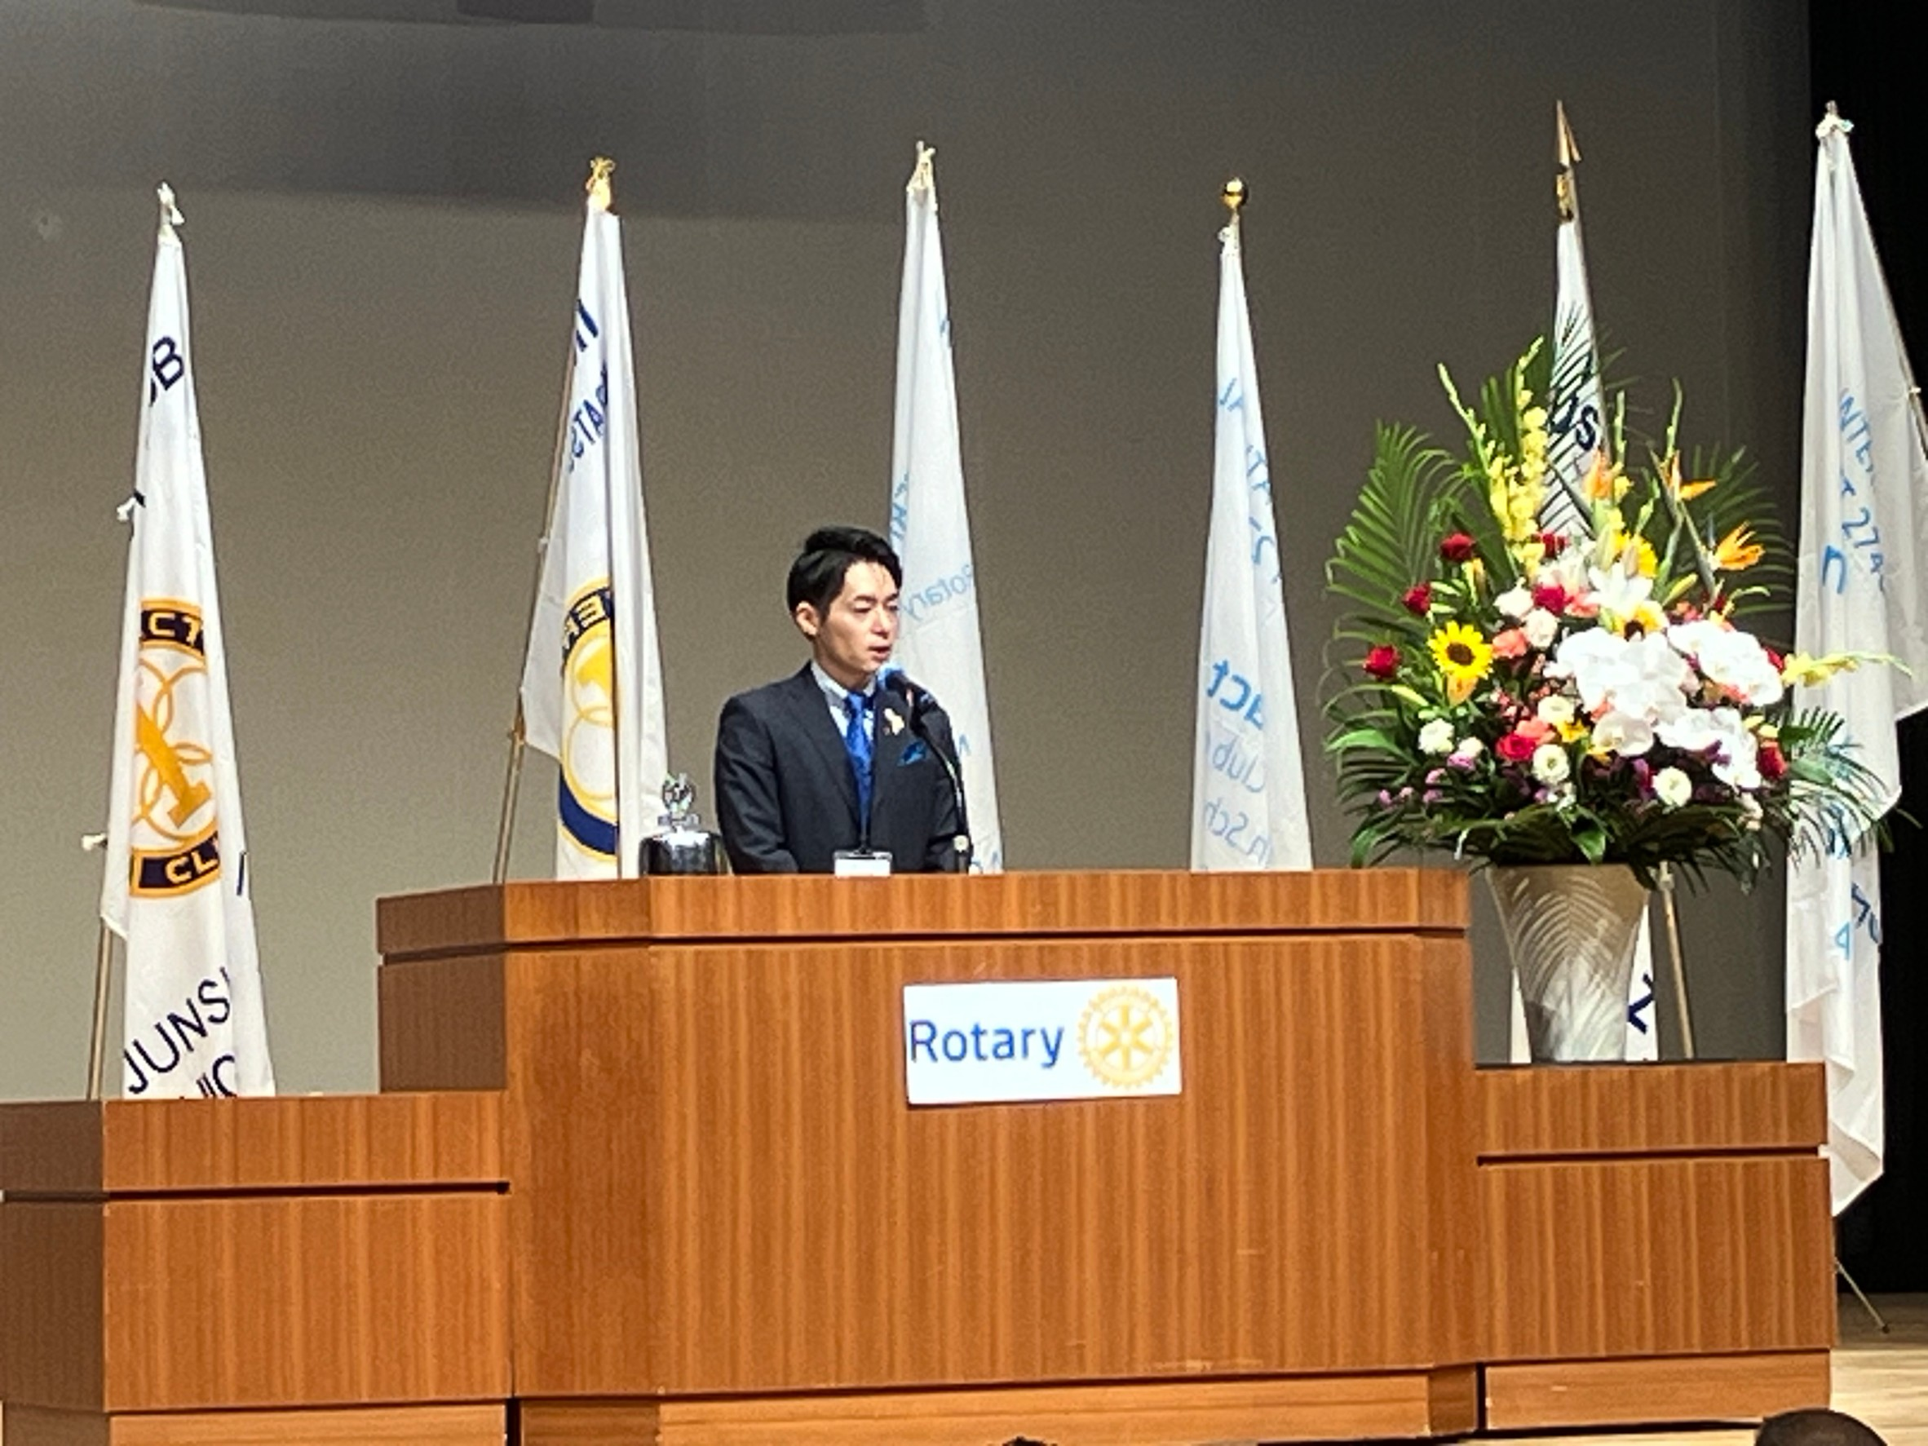
奉仕プロジェクト部門（青少年奉仕） インターアクト委員会
２０２５－２０２６年度事業計画
地区インターアクト年次大会
【参考】２０２４－２０２５年度
・表彰 ・講評

Slide 14
奉仕プロジェクト部門（青少年奉仕） インターアクト委員会
２０２５－２０２６年度事業計画
地区インターアクト年次大会
令和７年７月２６日 ＠佐賀
ホスト校：佐賀女子高等学校（提唱：佐賀北ＲＣ）
・年次大会表彰への応募の呼びかけ（評価基準も明示）
・年次大会表彰の対象校の選考、発表
・年次大会講評

Slide 15
奉仕プロジェクト部門（青少年奉仕） インターアクト委員会
２０２５－２０２６年度事業計画
前期・後期指導者研修
地区内のインターアクトクラブや顧問の先生、
提唱クラブの担当委員などの中から一定人数に参加いただき、
インターアクトクラブ活動の主な目標に沿った研修を行うもの
近年は９月ころ（前期）と１月ころ（後期）にそれぞれ行っている
地区委員会が企画し、実施する

Slide 16
奉仕プロジェクト部門（青少年奉仕） インターアクト委員会
２０２５－２０２６年度事業計画
前期・後期指導者研修
【参考】２０２４－２０２５年度
前期・・・日程調整が上手くいかず、実施できず
後期 ２０２５年２月２２日 ＠東彼杵町総合会館
講演「青年と大人の狭間」 ロータリーファミリー委員長 德川清隆 様
同委員 兼 鎮西学院大学ジャズアンサンブルRAC 神川 朝日 様
同RAC 川口 芥 様
同RAC 増田 彩乃 様
レクリエーション(謎解きゲーム)

Slide 17
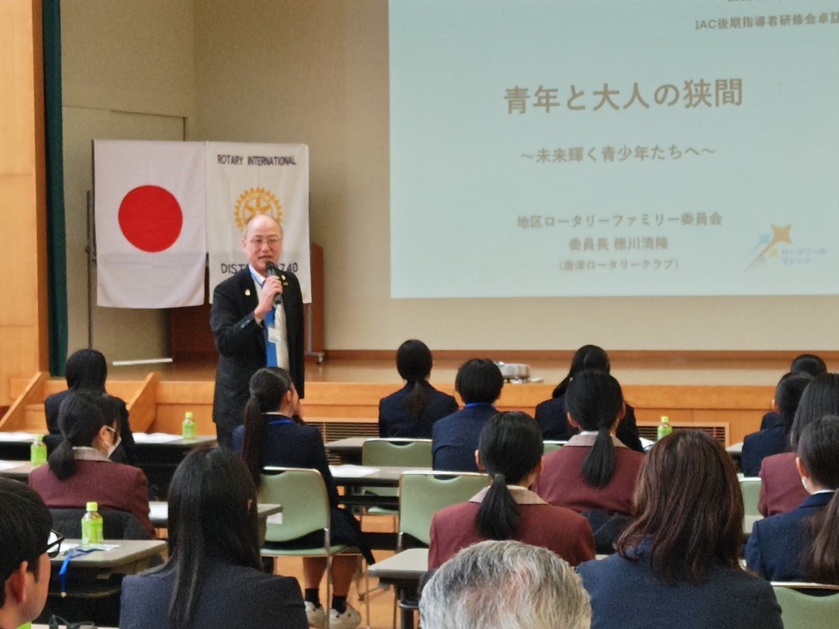
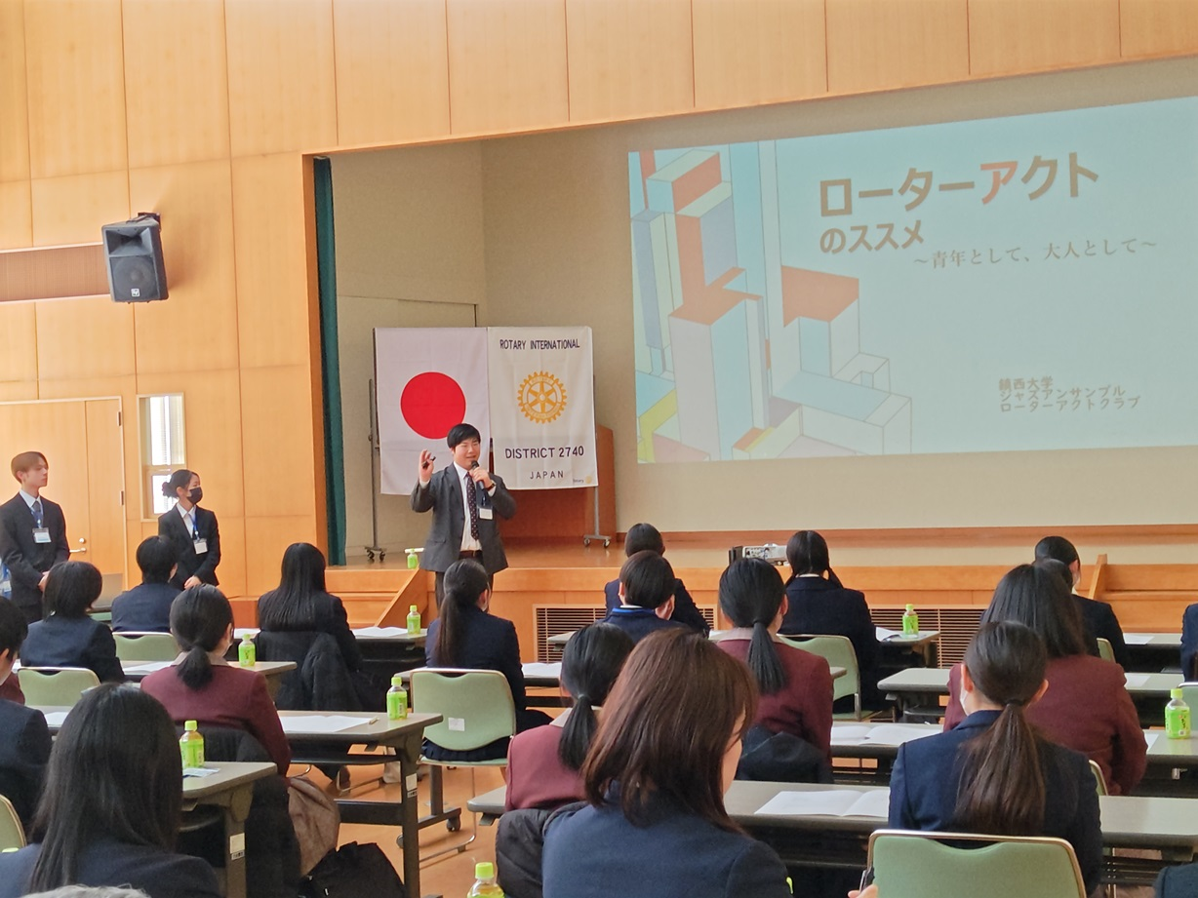
奉仕プロジェクト部門（青少年奉仕） インターアクト委員会
２０２５－２０２６年度事業計画
前期・後期指導者研修
【参考】２０２４－２０２５年度
・後期指導者研修

Slide 18
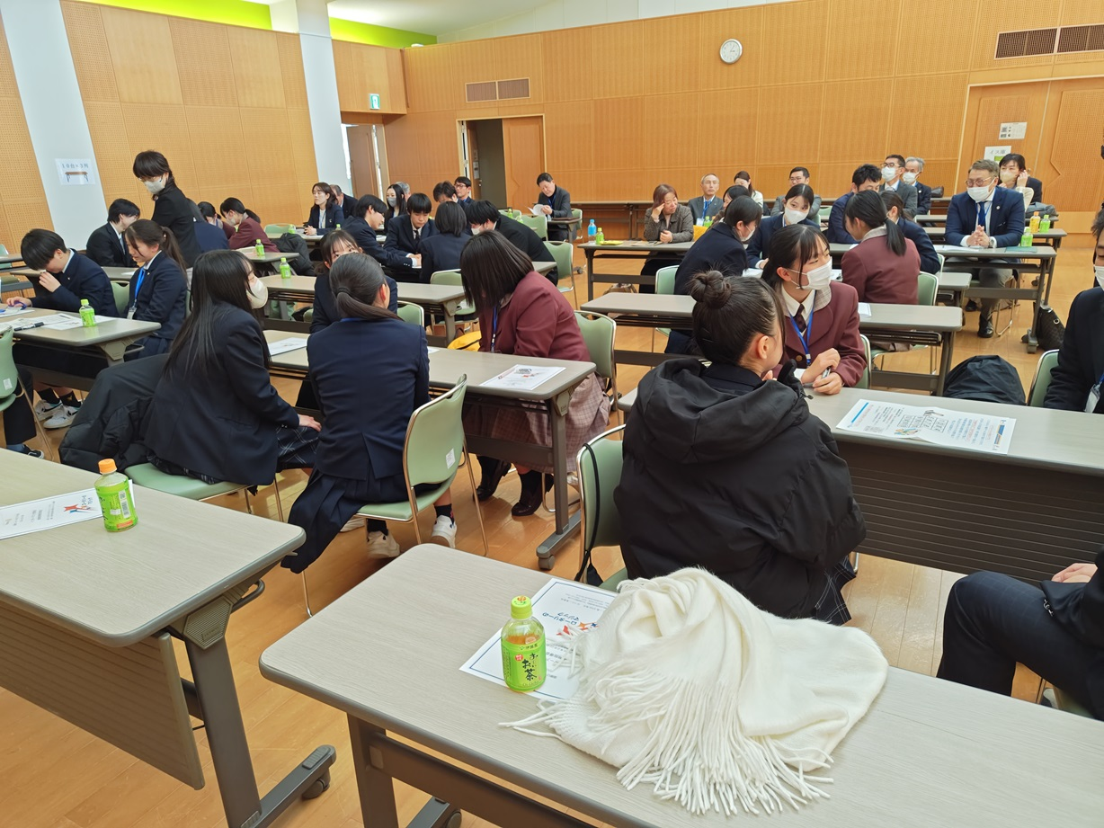
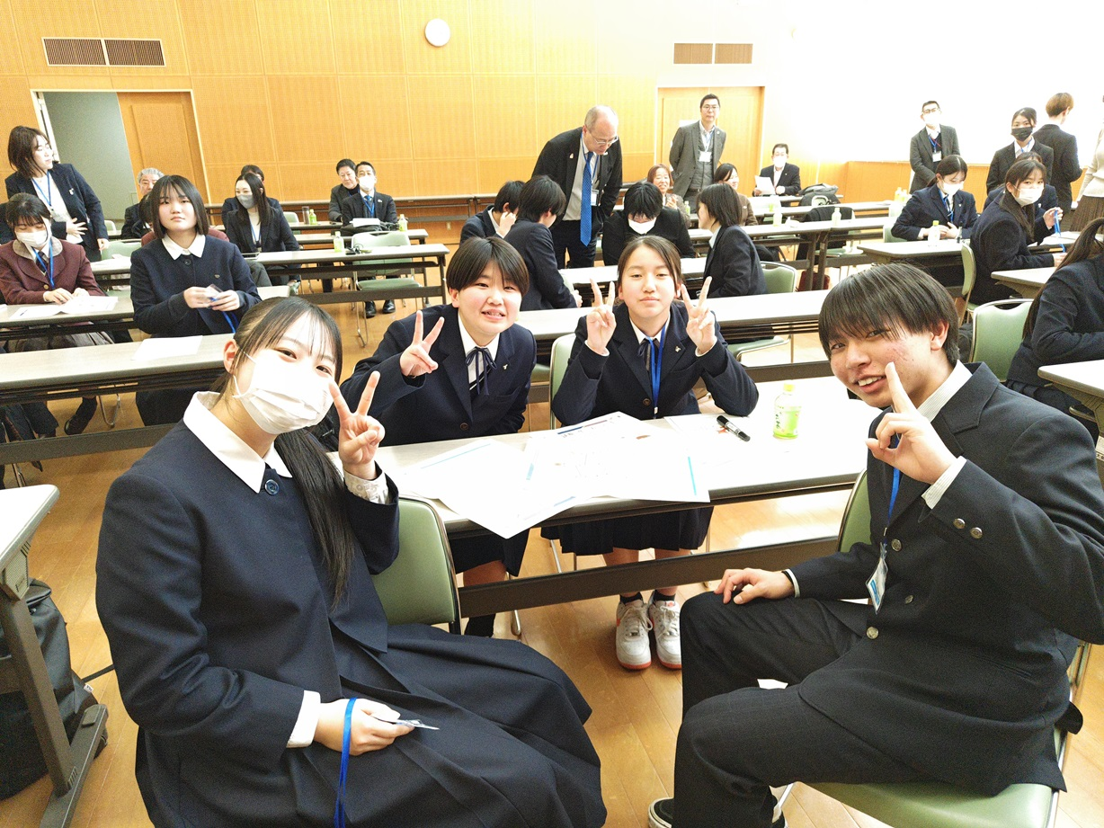
奉仕プロジェクト部門（青少年奉仕） インターアクト委員会
２０２５－２０２６年度事業計画
前期・後期指導者研修
【参考】２０２４－２０２５年度
・後期指導者研修

Slide 19
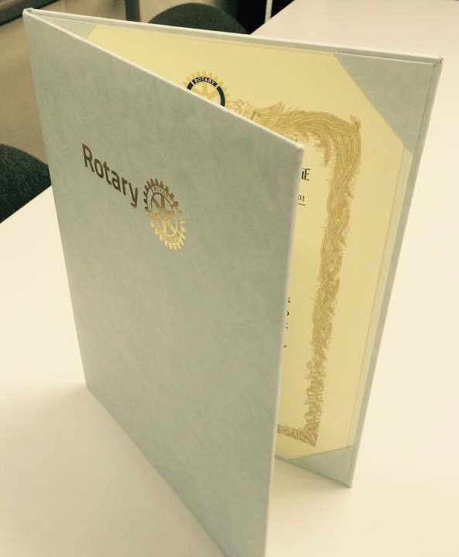
奉仕プロジェクト部門（青少年奉仕） インターアクト委員会
２０２５－２０２６年度事業計画
インターアクト活動の評価
・インターアクトクラブ活動認定制度
認定基準
ア ２年以上在籍
イ 定例会への出席率50％以上
ウ 定期的な奉仕活動への出席率50％
エ 年次大会、指導者研修等の
地区行事へ１回以上参加

Slide 20
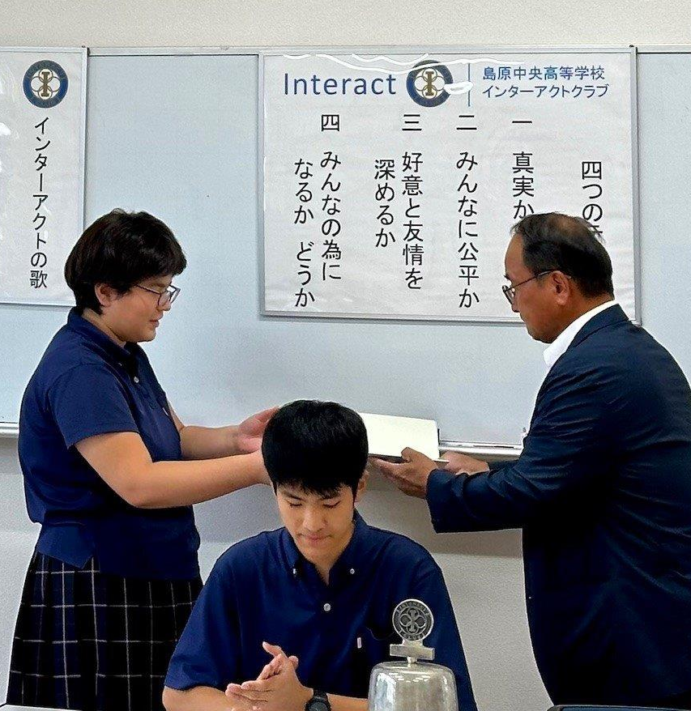
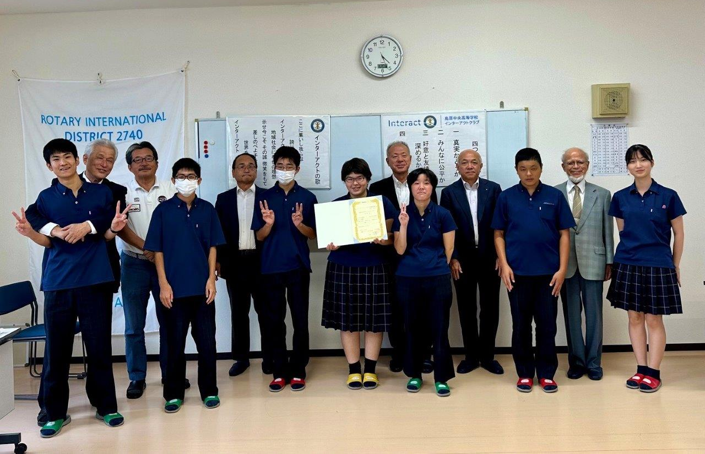
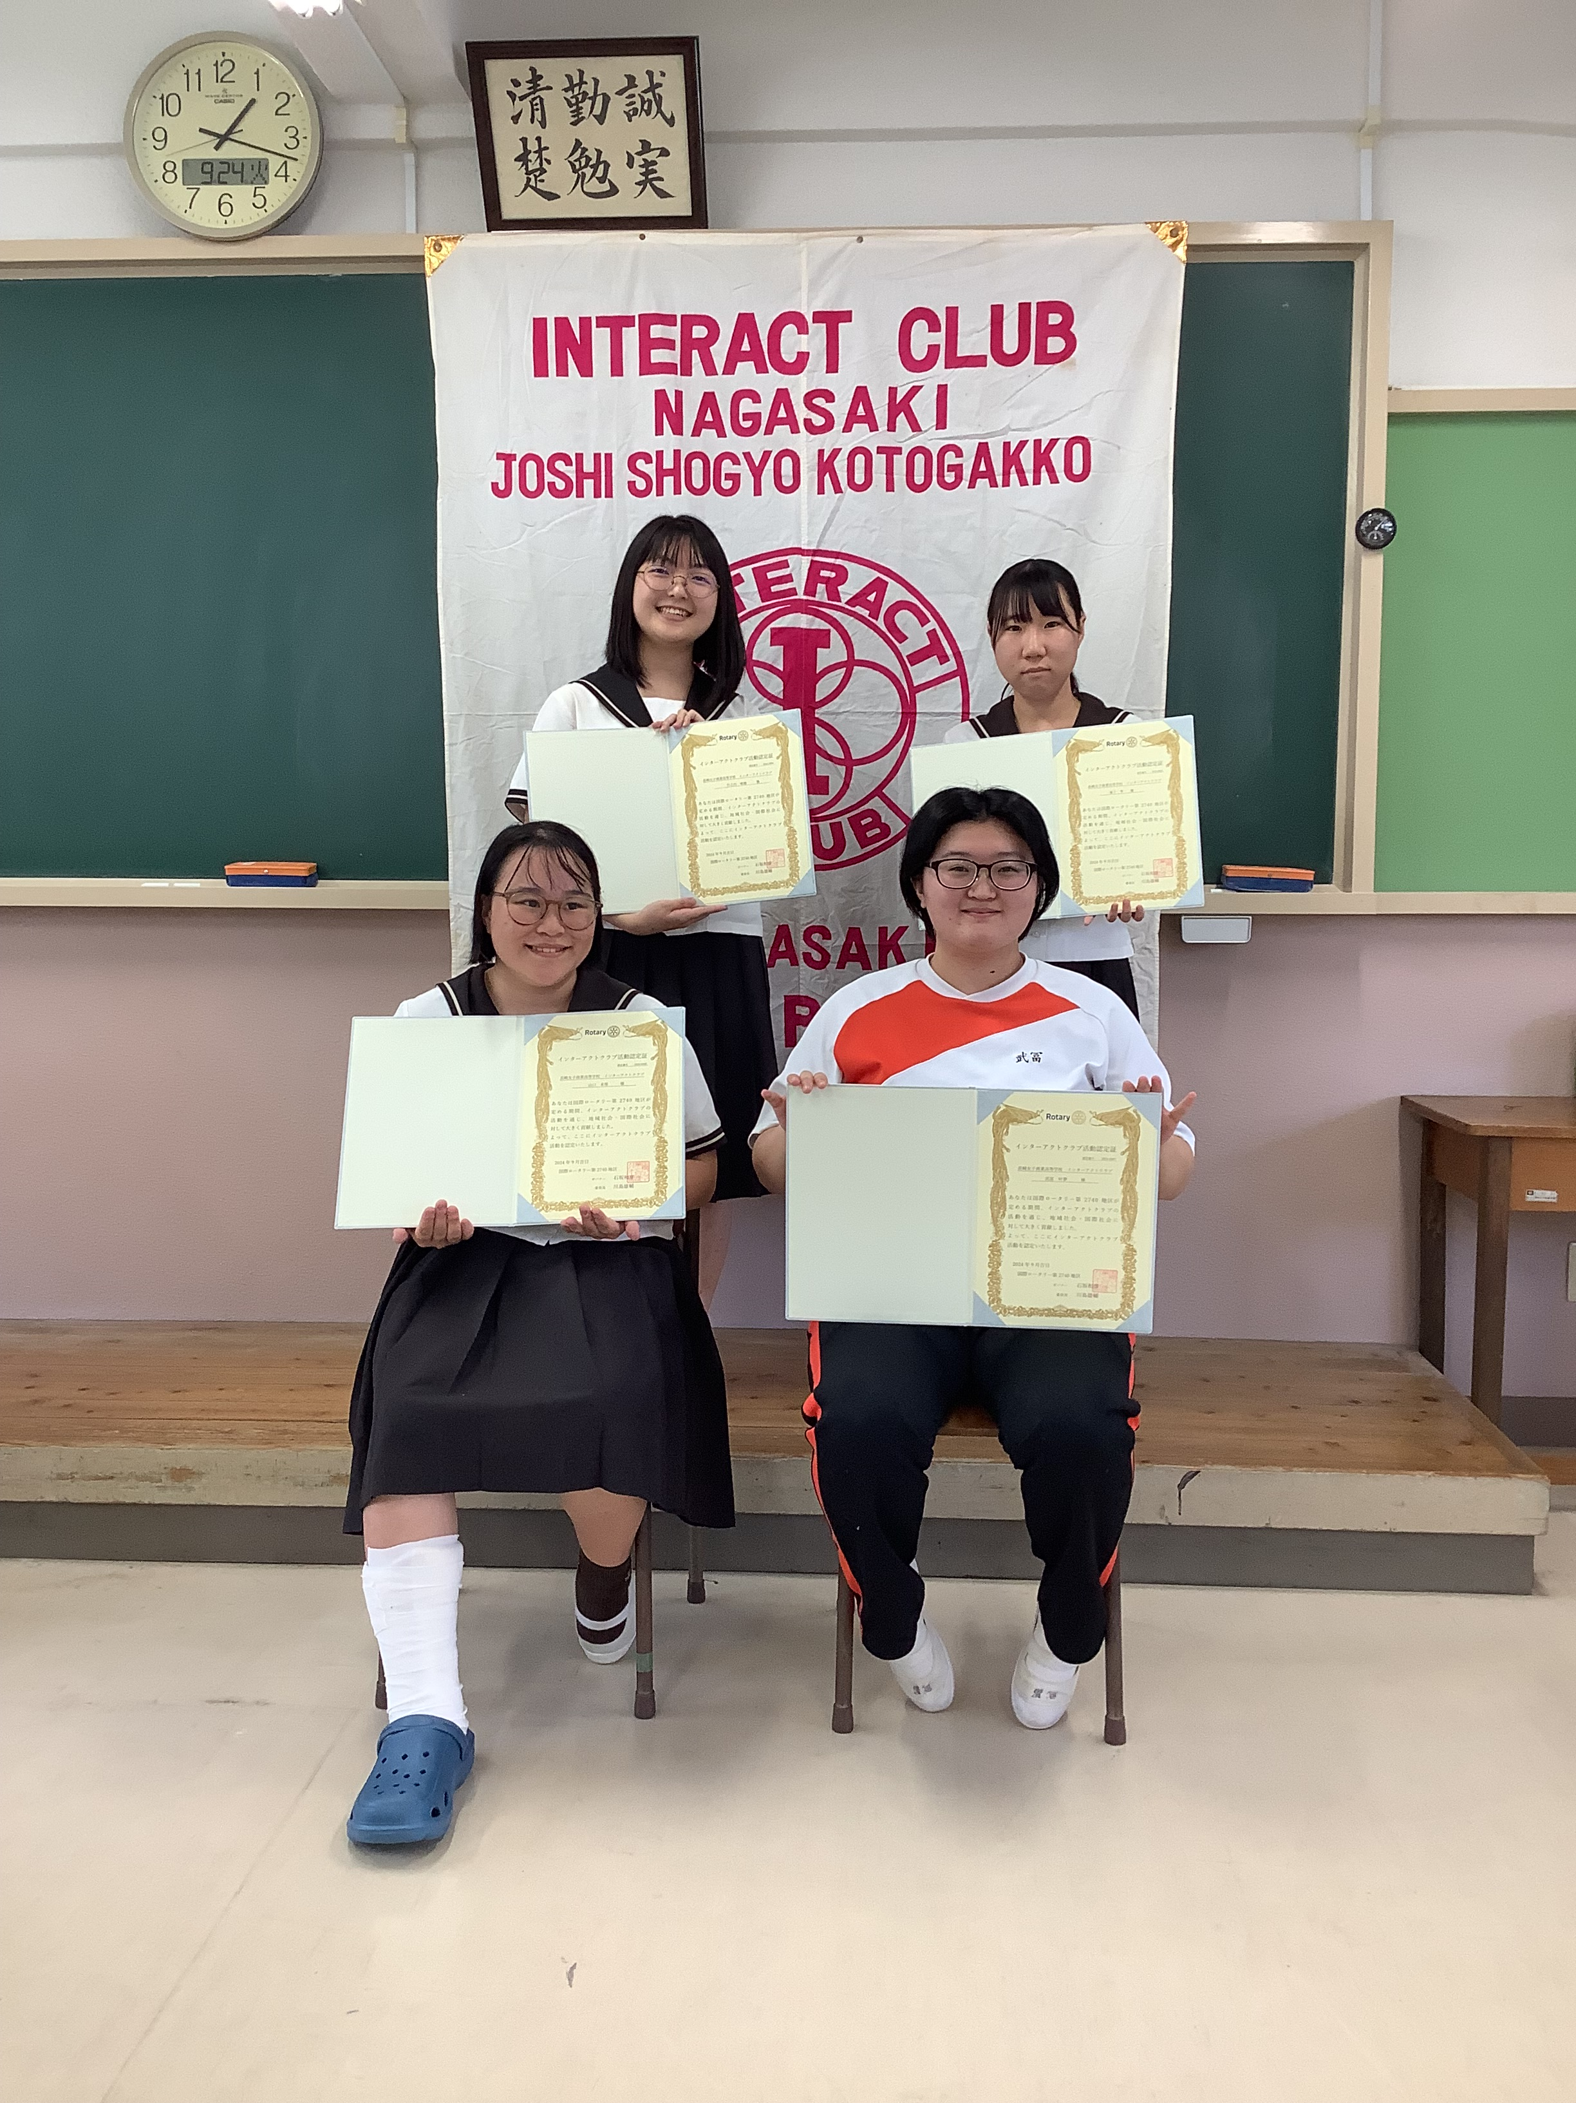
奉仕プロジェクト部門（青少年奉仕） インターアクト委員会
２０２５－２０２６年度事業計画
インターアクト活動の評価
・インターアクトクラブ活動認定制度

Slide 21
奉仕プロジェクト部門（青少年奉仕） インターアクト委員会
２０２５－２０２６年度事業計画
その他
・インターアクターとしての自覚付け
→ インターアクトクラブの歴史や評価の啓蒙（しおりの改訂）
例会での点鐘・インターアクトソング斉唱の徹底
・インターアクトクラブとして奉仕活動をする意義を
→ 国際交流の機会、卒業後も奉仕活動を継続できる組織作り
地区内外との交流、ロータリアンとの交流の機会を増やす

Slide 22
奉仕プロジェクト部門（青少年奉仕）
インターアクト委員会
２０２５－２０２６年度事業計画

